Slide 1
Les firmes transnationales, des actrices majeures de la mondialisation
Introduction: la mondialisation, c’est très concret

Slide 2
Carrefour, Total, Toyota, Samsung…Vous connaissez ces noms, parfois même vous achetez leurs produits.
En revanche, vous connaissez moins l’entreprise et son fonctionnement.
Les étudier est le moyen de comprendre les règles du monde économique et politique de notre monde.
Nous découvrirons donc dans ce chapitre que les FTN représentent souvent la partie la plus visible de la mondialisation mais qu’il existe d’autres acteurs* tout aussi importants, qui construisent le monde dans lequel nous vivons.
Notes:
Acteur spatial: une personne ou une organisation, qui joue un rôle plus ou moins important dans l’espace/ comme un acteur sur une scène de théâtre

Slide 3
1- Les FTN: qui sont-elles?
a- Points communs et différences

Slide 4
On reconnait une FTN à plusieurs critères, lesquels?
Doc 1 p192: 1 critère
Doc 4 p193: 1 critère
Ecrivez une définition à partir de ces deux critères
Trouvez deux différences à partir du document 1 p192

Slide 5
Une firme transnationale est une firme présente dans plusieurs pays.
On en trouve dans de nombreux pays, dans tous les secteurs.
Les plus importantes ont un chiffre d’affaire énorme, supérieur au budget de nombreux Etats (doc 4 p199)
Elles emploient des centaines de milliers de personnes à travers le monde, car elles ont multiplié les filiales à l’étranger (exemple IKEA présent dans 41 pays)

Slide 6
Aujourd’hui elles assurent les 2/3 du commerce mondial et contribuent à une certaine convergence des modes de vie.

Slide 7
B- Comment fonctionne une FTN? L’exemple de Toyota (p194 doc1)
Questions:
1- Quel est le pays qui fabrique le plus de Toyota?
2- Citez deux autres Etats très gros producteurs?
3- La France est-elle un pays très important pour la FMN Toyota?
4- Où Toyota vend-il le plus de véhicules?
5- Quelles sont les parties du monde où la FMN Toyota est peu présente?

Slide 8
Toyota est une entreprise japonaise, qui conserve une base territoriale importante, aussi bien pour les activités de commandement que pour celles de production.
Mais Toyota a délocalisé son activité :
ses clients se trouvent principalement en Amérique du Nord, en Asie continentale, en Europe et au Moyen-Orient.
Ses usines d’assemblage se concentrent en Amérique du Nord et en Asie continentale
En revanche, certaines parties du monde, notamment l’Afrique, sont faiblement représentées.

Slide 9
C- Comment comprendre la stratégie des FMN?

Slide 10
Le principe est extrêmement simple: les FMN s’installent là où c’est le plus avantageux pour elles! (elles font comme vous: elles comparent)
C’est ainsi que se met en place la DIT (division internationale du travail notion p195)
Parmi les critères les plus évidents, on trouve: le faible coût de la main d’œuvre ou la faible fiscalité s’il s’agit d’un site de production mais ce peut aussi être la volonté de se développer dans un pays ou la présence d’université (si activité de recherche nécessaire))

Slide 11
Les Etats doivent donc mettre en place eux-aussi des stratégies s’ils souhaitent attirer les FMN ( et les emplois qu’elle créera)
En revanche, si elle décide de partir, ils ne peuvent rien!

Slide 12
D- Pourquoi les FMN se sont-elles multipliées?

Slide 13
p214

Slide 14
Une libéralisation des échanges décidée par les Etats les plus puissants, qui se traduit par un abaissement des droits de douane et une déréglementation financière
Une révolution des communications (les NTIC)
Une révolution des transports (des navires de plus en plus grands, de plus en plus spécialisés et le conteneur)

Slide 15
2- Qui sont les autres acteurs de la mondialisation?

Slide 16
a- Les Etats, un rôle tout aussi fondamental
Les plus puissants Etats ont impulsé la mondialisation et continuent à le faire par des traités d’accords commerciaux (TAFTA = accord commercial en cours entre les EU et l’UE, qui a crée un scandale avec la publication de certains documents par Greenpeace en mai 2016)
Mais ils la subissent également (les FTN choisissent les Etats en fonction des avantages qu’ils y trouvent)

Slide 17
Mais le rôle de l’Etat reste fondamental: c’est le seul acteur capable de réguler les marchés (la crise de 2008 a été contenue grâce à l’intervention des grandes banques centrales), c’est aussi lui qui construit les infrastructures, les cadres législatifs et assure la formation de la main d’œuvre.
Donc les Etats ne sont pas morts avec la mondialisation mais leur rôle et leur autorité se trouvent modifiés!

Slide 18
C- D’autres acteurs
Le crime organisé « aime » la mondialisation: par exemple les marchés les plus solvables du narcotrafic sont au Nord, les grandes zones de production au Sud et le blanchiment de l’argent se fait via des paradis fiscaux
Les ONG (organisations non gouvernementales) les plus célèbres (Amnesty International, Greenpeace, MSF et plus récemment Wikileaks…) influencent l’opinion avec leur campagne de sensibilisation ou de dénonciation
= on assiste à la naissance d’une opinion publique mondiale (grâce à ces ONG et à internet)

Slide 19
4- Comment la mondialisation se traduit elle dans l’espace mondial?
A- Qui sont les principaux bénéficiaires?

Slide 20
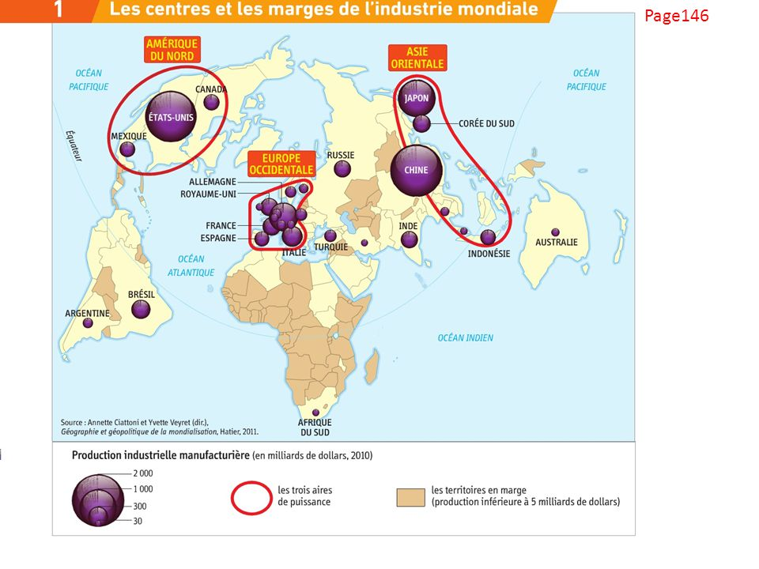

Slide 21
La mondialisation génère une dynamique de type concentration-diffusion:
Concentration: la triade représente toujours l’essentiel des flux et c’est encore là que résident les principaux pôles de commandement
Diffusion: les délocalisations et les investissements profitent aux pays du Sud et principalement aux pays émergents (dont les BRICS)

Slide 22
B- A une échelle infra-étatique, d’autres espaces favorisés:
Les villes mondiales dont les plus importantes (Londres-Paris-NY-Tokyo…) entretiennent des relations de compétition. Elles sont parfaitement équipées(réseaux de communication-quartiers d’affaires- musées prestigieux-universités réputées…) et concentrent les grands centres de commandement économiques . Ce sont des lieux d’où partent les décisions et les innovations auxquelles le monde doit s’adapter.

Slide 23
Les grandes façades maritimes regroupant les principaux ports mondiaux, car l’essentiel des flux de marchandise transite par voie maritime.
Dans ces grands ports se déploient des ZIP (zones industrialo-portuaires) sur des dizaines de km. L’organisation en terminaux et plate-forme multimodale permet de répartir rapidement différents types de marchandises (terminaux pétroliers, terminaux de containers…)

Slide 24
C- les espaces délaissés
Les PMA restent peu concernés par les flux mondialisés. Il peut s’agir de pays pauvres enclavés, de pays en guerre ou instables… on les trouve en Afrique subsaharienne, dans des pays asiatiques restés dans l’orbite de Moscou…
A l’intérieur des Etats, il existe également des périphéries marginales: Sibérie en Russie, Amazonie au Brésil…
Notes:
PMA = 3 critères = faible PIB+ faible développement humain+ vulnérabilité économique (faible industrialisation, enclavement, faible marché intérieur…)

Slide 25
5- La mondialisation contestée
A- Qui reproche quoi?

Slide 26
Les altermondialistes partent du paradoxe suivant: jamais la production de richesse n’a été aussi importante, jamais le monde n’a compté autant de pauvres (pratiquement la moitié de la population mondiale vit avec 2 dollars par jour). Donc pas de partage mais un renforcement des inégalités entre une minorité qui profite pleinement et une majorité qui subit.
Certains partis politiques dénoncent la mondialisation, qui fabrique le chômage en délocalisant et affaiblit les Etats.
Enfin, l’instabilité financière est également pointée du doigt, notamment depuis 2008.

Slide 27
B- Quels sont les faits?
Ces arguments sont vrais mais passent sous silence le fait que:
Certains pays du Sud se sont considérablement enrichis, que plusieurs centaines de millions de personnes sont sortis de la pauvreté grâce à la mondialisation. Il se produit donc une certaine diffusion.
En ce qui concerne les sociétés des pays riches ou l’instabilité financière, on ne peut que rappeler cette évidence: la mondialisation a été impulsée par les grands Etats…
Enfin, cette mondialisation n’est pas subie passivement partout: des grèves éclatent dans les pays du Sud, des initiatives reposant sur d’autres logiques se développent (le commerce équitable- le microcrédit)

